Slide 1
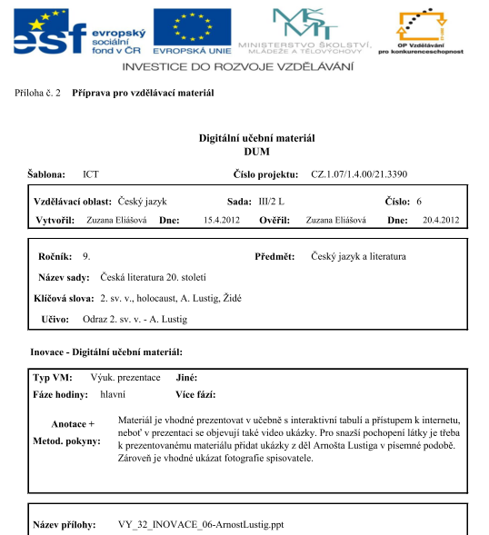

Slide 2
Odraz 2. sv. v. v české literatuře
Arnošt Lustig

Slide 3
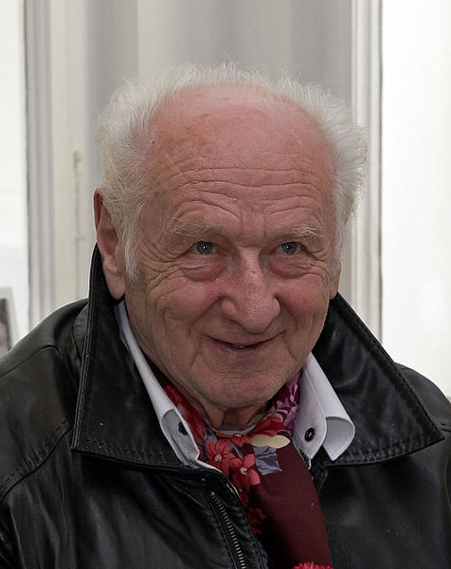
ARNOŠT LUSTIG (1926-2011)
český židovský spisovatel, scénárista, novinář, pedagog
autor próz s židovskou tematikou
z rasových důvodů nemohl studovat, vyučil se krejčím
byl i s rodinou (matka, otec, sestra) odsunut do terezínského ghetta
Obr. 1

Slide 4
Arnošt Lustig
prošel i dalšími koncentračními tábory – Osvětim, Buchenwald
roku 1945 uprchl z transportu smrti do Dachau, poté se skrýval v Praze (o rodinu přišel)
1946 vystudoval žurnalistiku a pracoval pro Lidové noviny v Izraeli jako válečný zpravodaj
poté pracoval jako reportér, scénárista a režisér

Slide 5
Arnošt Lustig
v srpnu 1968 byl pracovně v Itálii, ale po zvěstích z Československa se už zpátky nevrátil a emigroval, usadil se v Americe
v USA přednášel literaturu a film na univerzitě ve Washingtonu
jeho díla jsou nesčetněkrát překládána, osobně je předčítal v Bílém domě i v kongresu USA
byl blízkým přítelem Oty Pavla

Slide 6
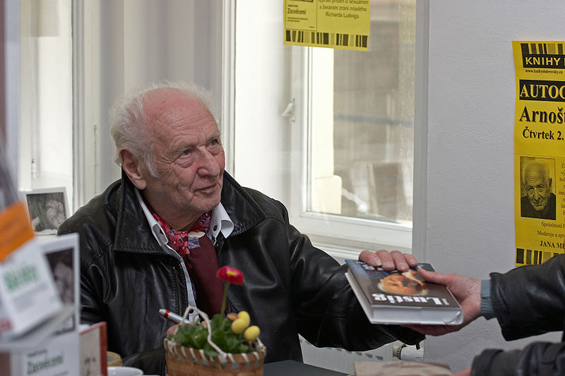
Arnošt Lustig – odraz v literatuře
zobrazoval tragické osudy Židů, holocaust, zážitky z koncentračních táborů
hledá smysl lidství a podstatu bytí
Obr. 2

Slide 7
Arnošt Lustig – dílo:
povídkové soubory:
  Noc a naděje
  Démanty noci
  novely:
    Dita Saxová
    Modlitba pro Kateřinu Horovitzovou
    - uvedené novely byly zfilmovány režisérem Antonínem Moskalykem

Slide 8
Arnošt Lustig
Modlitba pro Kateřinu Horovitzovou
- novela podle skutečné události z roku 1943 v Itálii. Němci na Sicílii zajali bohaté židovské podnikatele s americkými pasy, pod záminkami z nich vymámí jejich peníze a ožebračí je, pak je pošlou s mladou tanečnicí Kateřinou do plynu. Ta si to jako jediná uvědomí, vytrhne dozorci pistoli a zastřelí ho, i když ví, že vzpoura je marná.

Slide 9
Ukázka ¹ :
„Pánové, a samozřejmě pánové a dámo," začal pan Brenske. „Nastal okamžik, kdy nastupujeme cestu k výměně, která by mohla zdobit naše vzájemné vztahy a o níž pojednává jedna z nejobsáhlejších hlav mezinárodního práva, tuším, že je to hlava osmá, a o které lze mluvit stěží bez pohnutí, protože je to výměna, pro kterou lze získat požehnání bojujících stran i organizace tak ušlechtilé, jakou je právě ta, již mám na mysli, Mezinárodní červený kříž. Je to vskutku krásná organizace, příklad lidské dobrodušnosti na pravém místě, vtělení božského principu do všelidských činů soucitu. Je na nás, abychom tuto výměnu provedli jaksepatří, a jak je jen v našich silách. Víme, co to slovo znamená, jak pro vás, tak pro naše vojáky, kteří stoji možná v této chvíli někde shromážděni stejně tak jako právě vy. Není příliš těžké uhodnout jejich touhy a nahlédnout do jejich myšlenek; podobají se v tomto okamžiku s největší pravděpodobností vašim myšlenkám. Byly časy, kdy se zajatí nepřátelští vojáci pojídali, jejich hlavy se napichovaly na kůly jako trofej; byly i doby, kdy se zajatci vůbec nebrali a kdy meče, nože a smrtící střely triumfovaly.

Slide 10
Ukázka:
Nuže, dnes zajatci na obou stranách bitevního pole i v hlubokém zázemí každé z bojujících stran nikdy neztrácejí naději, že zase spatří svou milovanou zemi, své blízké, matky, otce, dědy, sestry a někdy i bratry, svůj pluh a kladivo anebo rýsovací prkno, krátce, chci říci, to všechno, co dohromady vytváří smysl jejich života. Vojenské sukno spojuje lidi bez ohledu na jejich původ; vytváří bratrství zbraně, pro které je tato výměna jen jedním z mnoha příkladů snášenlivosti navzdory všem nesnášenlivostem, vzorem mužnosti a vytrvalosti v naději. Vojenská mravní abeceda je přesná, každé písmeno je na svém místě, tak jako v tomto táboře -dejme tomu - život a smrt. Byli jste vybráni mezi šťastné, kterým los společenského postavení předurčil, aby nezůstávali v zajetí, třebaže nezůstanou ani v tomto ohledu ve skutečnosti tak docela bez osobní zkušenosti. V přístavu, asi tisíc kilometrů odtud, vezmeme-li v úvahu naši trať, abychom zmátli nepřátelská (chci říci vaše letadla, pokud by na tento vlak chtěla útočit), v tomto přístavu tedy, vzdáleném sedm až deset hodin cesty, podle okolností cesty samé, čeká velká a krásná loď ,Německo'.

Slide 11
Ukázka:
cesta vlakem k lodi „Německo“
http://www.youtube.com/watch?v=qMdxaAMtOYo
Za anglické vydání této knihy byl Lustig navržen na americkou Národní knižní cenu, ale v té době ještě nebyl občanem USA

Slide 12
Zdroje:
Obr. 1 Jiří Nedorost [2012-04-15] dostupné pod licencí Creative Commons http://cs.wikipedia.org/wiki/Soubor:Arnost_Lustig_a_Marketa_Malisova_-1_cropped.jpg
Obr. 2 Jiří Nedorost [2012-04-15] dostupné pod licencí Creative Commons http://cs.wikipedia.org/wiki/Soubor:Arnost_Lustig_-2.jpg
Lustig,A.: Modlitba pro Kateřinu Horovitzovou, Mladá Fronta, 2011
Pokud není uvedeno jinak, autorem textu je Mgr. Zuzana Eliášová

Slide 13
KONEC

